Slide 1


性剥削、性虐待和性骚扰受害者的权利和尊严
关于以受害者为中心的办法在性剥削、性虐待和性骚扰问题上的含义和应用的培训模块
Notes:
这个培训模块介绍以受害者为中心办法的总体框架。编写主持人说明是为了指导主持人介绍培训内容和引导参与者开展活动。主持人说明包含在培训过程中可能有用的一般背景信息，可以宣读或转述。鼓励主持人根据参与者及其实体的培训需求来调整培训模块的授课方式。
有关以受害者为中心的办法以及培训所涉专题的详细信息，请见“主持人背景说明”，www.un.org/victimsrightsfirst。
如果对培训准备工作有任何疑问，请联系ovra@un.org。

Slide 2
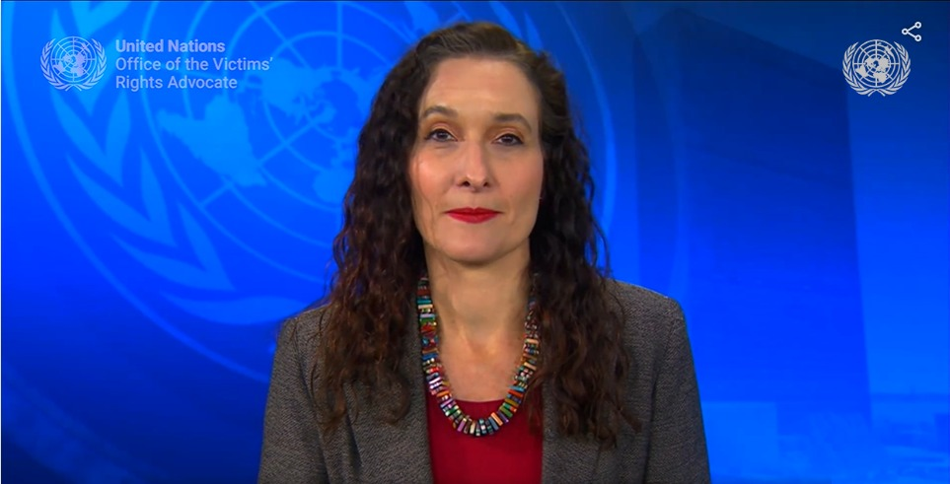
联合国受害人权利倡导者兼助理秘书长纳吉拉·纳西夫·帕尔马的欢迎辞。
https://www.youtube.com/watch?v=IoLW6pTWXQA&list=PLwoDFQJEq_0YmsZKn6cOopfcm09H_7BfB&index=4
Notes:
lkjasdlkajsdlkasjdlaksjdlaksjdlaksjdlaksjdalskdjaslkdjjklsa
asdlkjasldkjasdlkajsdlaskjdsalkasdlkajslkasdlkasjlaksjdsalk

Slide 3


“我有权利”
短片
我有权利
#把受害者的权利放在首位
根据真实故事改编，由演员表演

Slide 4
培训概览
背景和目标
工作人员细则、标准、术语和定义
核心文件
以受害者为中心的办法
案例研究
举报渠道
预防举措

Slide 5

为什么需要这个课程
把受害者的权利和尊严放在首位

Slide 6




基础
性剥削、性虐待和性骚扰
工作人员细则
标准
术语
定义

Slide 7

定义
性剥削
为性目的实际滥用或意图滥用弱势地位、权力差别或信任的任何行为，包括但不仅限于从对他人的性剥削中获取金钱、社会或政治利益。

Slide 8

定义
性虐待
通过暴力手段或在不平等或胁迫条件下，实际实施或威胁实施性侵犯行为。

Slide 9

定义
性剥削
为性目的实际滥用或意图滥用弱势地位、权力差别或信任的任何行为，包括但不仅限于从对他人的性剥削中获取金钱、社会或政治利益。

Slide 10

核心文件
联合国与性剥削和性虐待问题有关的框架
机构间常设委员会关于性剥削和性虐待的六项核心原则
联合国关于将立足人权的办法纳入联合国预防和应对性剥削和性虐待工作的政策
秘书长公报：防止性剥削和性虐待的特别保护措施
受害人权利声明
关于援助和支持受联合国工作人员和有关人员性剥削和性虐待受害人的全面战略
具体实体(难民署、人口基金、儿基会、移民组织)的政策
联合国关于向性剥削和性虐待受害人提供援助的规程

Slide 11
核心文件
联合国与性骚扰问题有关的框架
秘书长公报：应对歧视、骚扰(包括性骚扰)和滥用职权
行政首长协调理事会处理性骚扰问题工作组：促进对采用以受害者为中心的办法处理性骚扰问题形成共同认识
联合国系统关于性骚扰的示范政策
具体实体(难民署、人口基金、儿基会、移民组织)的政策
行政首长协调理事会处理性骚扰问题工作组调查员手册：调查性骚扰投诉

Slide 12


以受害者为中心的办法
机构间常设委员会的六项核心原则
  禁止提供人道主义援助和保护的人员与这种人道主义援助和保护的受益者之间发生任何涉及不正当使用地位或职位的性关系。这种关系破坏人道主义援助工作的公信力和完整性。
  人道主义工作人员实施的性剥削和性虐待构成严重不当行为，因此是终止雇用的理由。
无论当地如何界定法定成年年龄或同意年龄，禁止与儿童(不满18岁的人)进行性活动。错误判断儿童年龄不得成为辩护理由。
如果人道主义工作人员对同事的性虐待或性剥削行为感到关切或怀疑，无论是否在同一机构工作，都必须通过现有的机构举报机制举报这种关切。
禁止以金钱、就业、商品或服务换取性，包括性好处或其他形式的侮辱性、有辱人格或剥削性行为。这包括以本应给予受益者的援助作为交换。
人道主义工作人员有义务创造和维护一种能够预防性剥削和性虐待并促进行为守则得到落实的环境。各级管理人员在支持和发展能够维护这种环境的制度方面负有特殊职责。

Slide 13
以受害者为中心的办法
受害者有权:
  受到尊重
陈述意见
得到保护
知情
获得援助和支持
寻求正义，追究责任
决定如何参与
获得补救
享有隐私和保密
提出投诉

Slide 14
以受害者为中心的办法
指导原则
  尊重
知情同意
  不歧视
协调统一、以受害者为中心的支持和援助
安全，不伤害
预防
保密

Slide 15
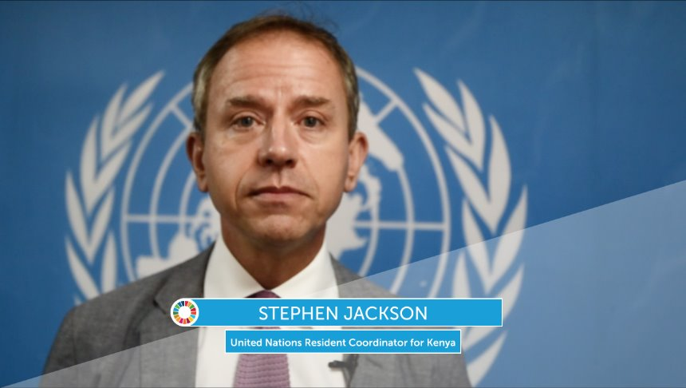



整个联合国系统的承诺
联合国领导人关于以受害者为中心办法的录像发言

Slide 16






运用以受害者为中心的办法
案例研究
探讨性剥削、性虐待和性骚扰受害者案例研究
列出为了把受害者的权利放在首位而可以和(或)应该采取的措施。
萨里塔
埃洛伊丝
阿梅莉亚
法拉
萨姆

Slide 17
萨里塔、埃洛伊丝和阿梅莉亚的权利
性剥削和性虐待案例研究复盘
萨里塔
埃洛伊丝
阿米莉亚
  受到尊重
陈述意见
得到保护
知情
获得援助和支持
寻求正义，追究责任
决定如何参与
获得补救
享有隐私和保密
提出投诉

Slide 18
法拉和萨姆的权利
性骚扰案例研究复盘
法拉
萨姆
  受到尊重
陈述意见
得到保护
知情
获得援助和支持
寻求正义，追究责任
决定如何参与
获得补救
享有隐私和保密
提出投诉

Slide 19
性剥削和性虐待举报渠道
联合国资源
监督厅(内部监督事务厅)
举报联合国外地特派团中的不正当性行为
网页和网上举报表格
https://oios.un.org/report-wrongdoing
https://conduct.unmissions.org/report-now
“如何举报”网页
(指向具体实体举报途径的链接)
https://www.un.org/preventing-sexual-exploitation-and-abuse/content/how-report
在联合国旗帜下工作的每一个人都有义务举报疑似、传闻或披露的性剥削和性虐待指控。

Slide 20
性骚扰举报渠道
联合国资源
监督厅(内部监督事务厅)
监察员和调解事务
网页和网上举报表格
https://oios.un.org/report-wrongdoing
秘书处、各机构、基金和方案内的专职部门
联合国“说出来”求助热线
工作人员顾问
scohq@un.org
关于保护、支持和举报的实用指南 speakup@un.org
当目睹你认为不适当的行为时，请采取行动并大声说出来。

Slide 21
旁观者干预
行动起来，打击性骚扰
你可以在制止不当行为以及创造和维护健康工作环境方面发挥重要作用。
旁观者干预的5个方面
发现：学会识别各种形式的性骚扰
直接：直接干预，制止性骚扰行为
干扰：制造干扰，中断性骚扰行为
委托：联系相关办公室或支持服务部门，获得指导
讨论：事件发生后与受影响者进行跟进
当目睹你认为不适当的行为时，请采取行动并大声说出来。

Slide 22
预防举措
清白背景调查
集中式数据库
不当行为披露计划
双边分享不当行为数据
具体实体的战略
参考以受害者为中心的办法

Slide 23

行动承诺
展望未来
你和你所在的组织如何才能更好地运用以受害者为中心的办法？

Slide 24





齐心协力，
我们将有所作为。
感谢大家今天的参与。

